Slide 1



PRINCIPIOS DEL DISEÑO WEB
Esteban Santolalla

Slide 2
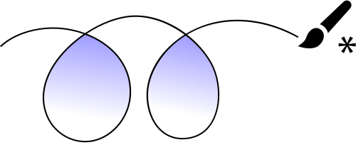
¿Qué es?
Es la medida en la que una página navegar a los usuarios y completar las cosas que buscan con mayor claridad, facilidad y sin que los usuarios se frustren. No solo que sea fácil de usar sino que sea intuitiva y cumpla las expectativas de los usuarios

Slide 3


01
ELEMENTOS DE LA USABILIDAD WEB

Slide 4
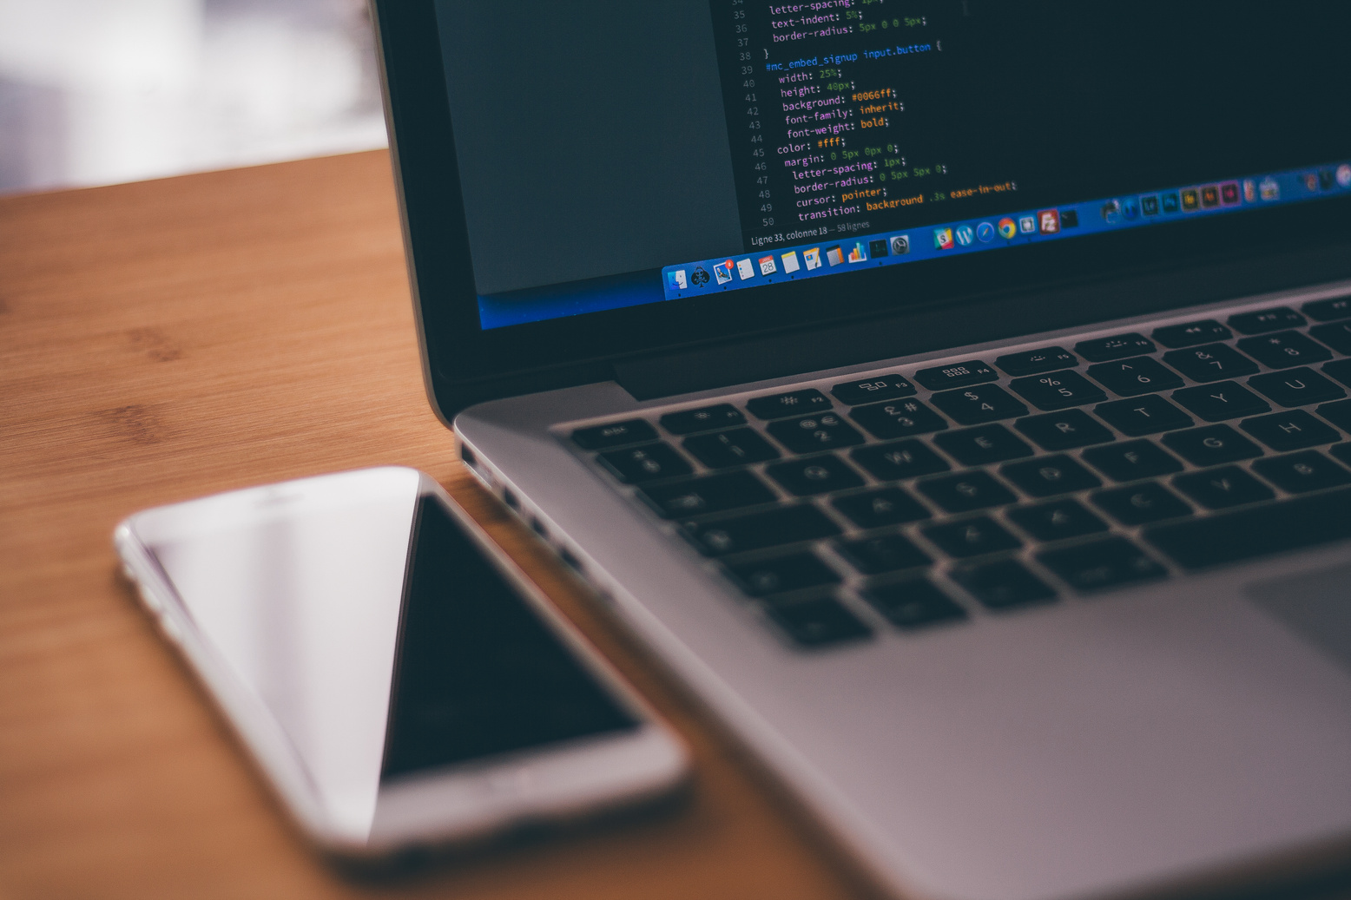
Prevención de errores
Consiste en anticiparse a los posibles errores que puedan cometer los usuarios a la hora de usar la aplicación, además de proporcionar algún tipo de ayuda al los usuarios ya sea visual (usando diferentes colores para indicar que algo esta bien o mal) o de sistema

Slide 5
Compatibilidad
Tipografía
Esta debe de poder adaptarse a tanto a navegadores de ordenadores como de móviles para que el diseño sea responsive
Es importante el uso de una tipografía y una fuente clara y concisa que permita a todos los diferentes usuarios entenderla

Slide 6
02
VENTAJAS DE AL USABILIDAD WEB

Slide 7


Ventajas
  Mejora la experiencia del usuario
  Reduce el abandono de la página
  Optimiza el tiempo y el esfuerzo del usuario
  Mejor experiencia del usuario
  Aumenta la confianza y la credibilidad
  Favorece la accesibilidad y la inclusión

Slide 8
03
TIPOS DE DISEÑO WEB

Slide 9
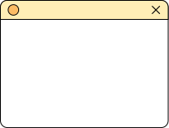

Diseño adaptativo
Diseño responsivo
Ha que tener en cuenta que más del 50% de la población en España tiene algún problema de visión
Es importante pensar que nuestra página se ve de diferente forma ya se este visualizando en el móvil o en un monitor

Slide 10
04
ARQUITECTURA WEB

Slide 11
¿Qué es?
La forma en la que construimos nuestra aplicación es importante ya que una arquitectura bien planteada ayuda al usuario a orientarse, encontrar información rápidamente y entender la relación entre las distintas secciones

Slide 12

Experiencia de usuario
Hay que entender que la experiencia del usuario es diferente a la usabilidad ya que este incluye la percepción global que tiene alguien al interactuar con un producto digital, mientras que la usabilidad se centra en aspectos prácticos

Slide 13

¡Muchas gracias!

